Slide 1
练习七
（选自教材P37练习七）

Slide 2
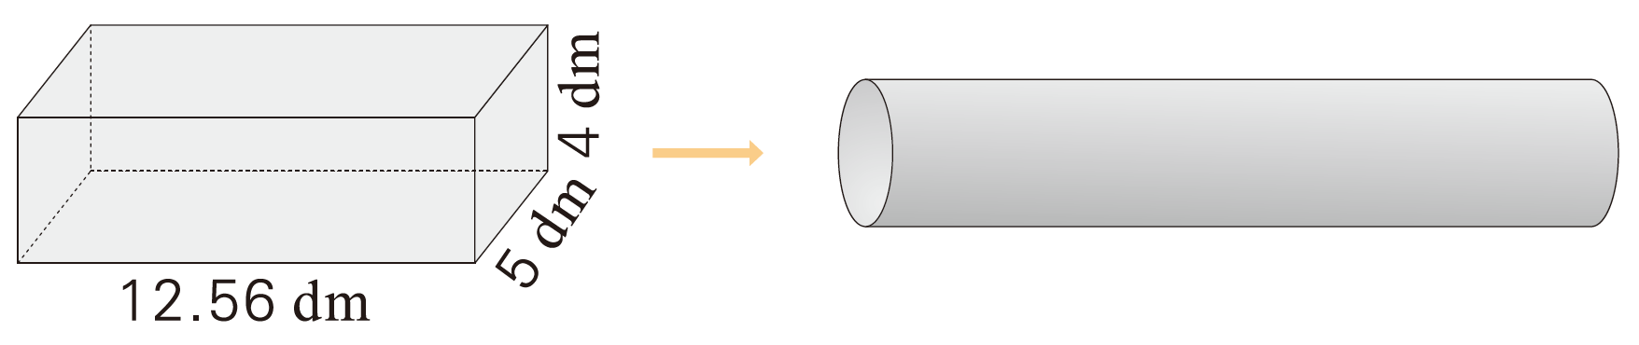
1.把一块长方体钢坯熔铸成一根底面直径为4 dm的圆柱形钢材，求钢材的长度。
12.56×5×4÷[3.14×（4÷2）²]=20（dm）
答：钢材的长度是20dm。

Slide 3
2.一个圆锥形沙堆，底面积是28.6m²，高是3m。用这堆沙在10m宽的公路上铺2cm厚的路面，能铺多少米？
2cm＝0.02m
×28.6×3＝28.6（m³）
28.6÷10÷0.02＝143（m）
答：能铺143m。

Slide 4
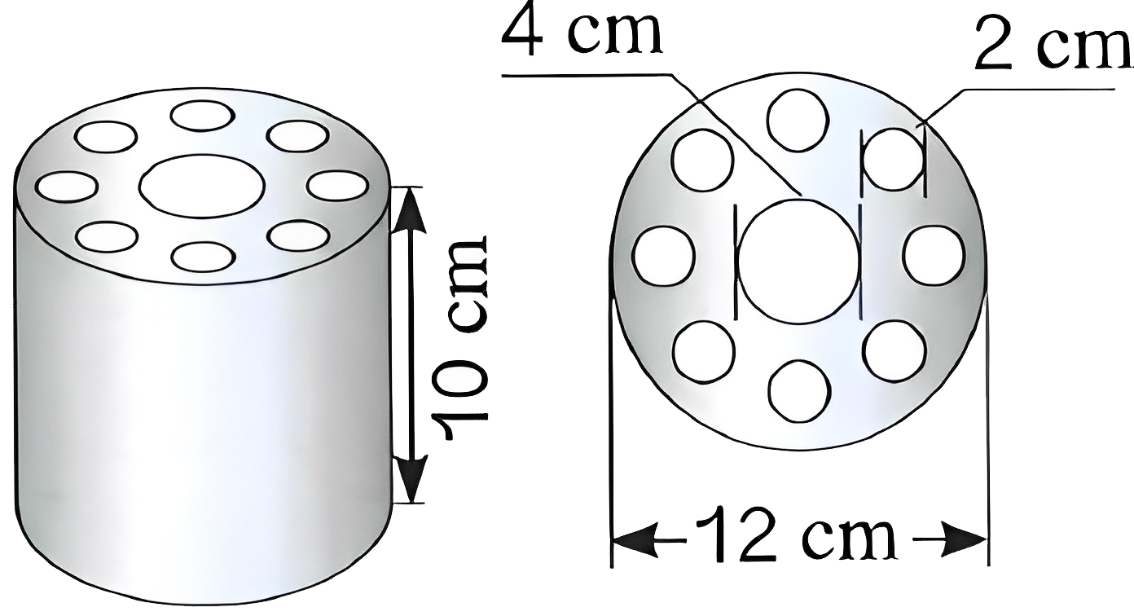
3.一个圆柱形金属零件上有9个圆柱形孔（如右图）。这个零件的金属用量大约是多少立方分米?（得数保留两位小数。）

Slide 5
3.14×(12÷2)²×10－3.14×(2÷2)²×10×8－3.14×(4÷2)²×10=753.6（cm³）≈ 0.75（dm³）
答：这个零件的金属用量大约是0.75立方分米。

Slide 6
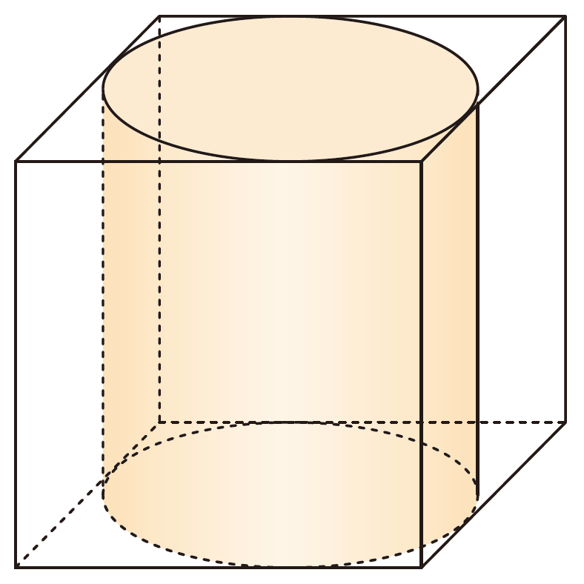
4.有块正方体的木料，它的棱长是4dm。把这块木料加工成一个圆柱。这个圆柱的体积最大是多少?
3.14×（4÷2）² × 4＝50.24（dm³）
答：这个圆柱的体积最大是50.24dm³。

Slide 7
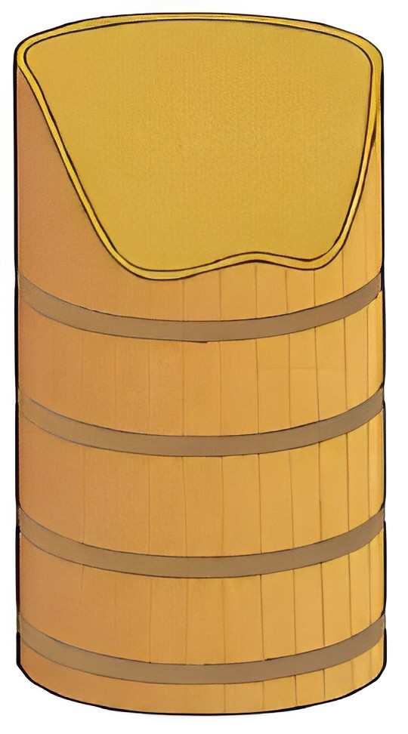
5.一个圆柱形木桶，底面内直径为4dm，桶口距底面最小高度为5 dm，最大高度为7dm。这个木桶如右图放置时，最多能装多少升水?
3.14×（4÷2）²×5＝62.8（dm³）
62.8dm³＝62.8L
答：最多能装62.8L水。

